Slide 1

MICROSOFT WORD 2013
Bài 6: Làm việc với các minh họa (Illustrations)

Slide 2
NỘI DUNG BÀI GIẢNG
1
2
3
4
Mục tiêu bài học
Chèn hình ảnh (Pictures)
Làm việc với các đối tượng hình dạng (Shape)
Sử dụng SmartArt
5
Nhóm các đối tượng chèn vào trang
6
Các kỹ năng liên quan đến bài thi MOS

Slide 3
Bài 6: Làm việc với các minh họa (illustrations)
Mục tiêu bài học
  Kỹ năng trình bày tài liệu.
  Thực hiện các thao tác định dạng các đối tượng

Slide 4
Bài 6: Làm việc với các minh họa (Illustrations)
Chèn hình ảnh (Pictures)
  Chèn hình ảnh từ tập tin có sẵn trên máy
  Chèn hình ảnh trực tuyến
  Các bước chèn hình trực tuyến

Slide 5
Bài 6: Làm việc với các minh họa (Illustrations)
  Chức năng Wrap Text

Slide 6
Bài 6: Làm việc với các minh họa (Illustrations)
  Thay đổi kích thước của hình
  Thay đổi vị trí của hình trên trang

Slide 7
Bài 6: Làm việc với các minh họa (Illustrations)
  Cắt xén hình (Cropping)
  Áp dụng Piture Styles

Slide 8
Bài 6: Làm việc với các minh họa (Illustrations)
  Hiệu chỉnh thuộc tính của hình ảnh

Slide 9
Bài 6: Làm việc với các minh họa (Illustrations)
Làm việc với các đối tượng hình dạng (Shape)
  Vẽ Shape
  Định dạng Shape
  Hiệu chỉnh nền và đường viền của Shape

Slide 10
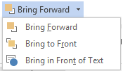
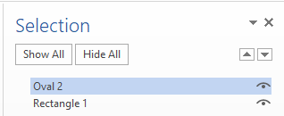
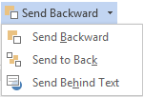
Bài 6: Làm việc với các minh họa (Illustrations)
  Sắp xếp thứ tự của các Shape
  Chèn và định dạng văn bản trong Shape

Slide 11
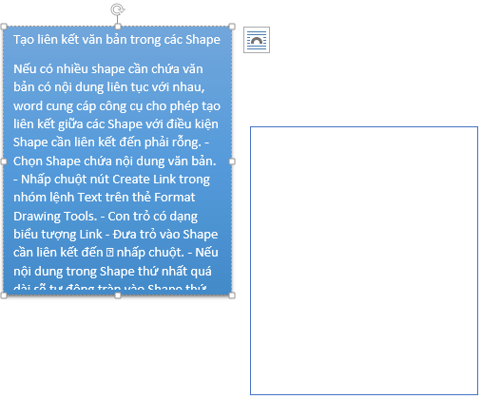


Bài 6: Làm việc với các minh họa (Illustrations)
  Tạo liên kết văn bản trong các Shape

Slide 12
Bài 6: Làm việc với các minh họa (Illustrations)
Sử dụng SmartArt
  Cách chèn SmartArt
  Thay đổi Layout cho SmartArt
  Hiệu chỉnh cấu trúc của SmartArt

Slide 13
Bài 6: Làm việc với các minh họa (Illustrations)
  Đổi màu của SmartArt
  SmartArt Style
  Định dạng SmartArt

Slide 14
Bài 6: Làm việc với các minh họa (Illustrations)
Nhóm các đối tượng chèn vào trang
  Cách nhóm các đối tượng
  Hủy nhóm các đối tượng

Slide 15
Bài 6: Làm việc với các minh họa (Illustrations)
Tổng kết bài học - Các kỹ năng liên quan đến bài thi MOS
  Chèn và định dạng Shape và SmartArt
  Chèn và định dạng hình ảnh.

